Slide 1
Studie odtokových poměrů
včetně návrhů možných
protipovodňových opatření
v povodí vodního toku Berounky
Praha 10.1.2020
Společnost „SHDP + VRV“V
Vodohospodářský rozvoj a výstavba a.s. | Sweco Hydroprojekt a.s.
Nábřežní 4, 150 56 Praha 5 www. vrv.cz | Ústředí Praha Táborská 31, Praha 4 www.sweco.cz

Slide 2
Základní informace o projektu:
Objednatel studie: Středočeský kraj
Zpracovatel studie: Společnost „SHDP + VRV“
Zahájení prací na studii: 04/2018
OPŽP – podporované oblasti
Prioritní osa 1 (čistota vody)
– Zlepšování kvality vod a snižování rizika povodní
Cíl dílčí oblasti 1.4 – podpořit preventivní protipovodňová opatření:
Studie odtokových poměrů včetně návrhů možných protipovodňových opatření v oblastech s potenciálním povodňovým rizikem, jako podklad pro následnou realizaci vybraných protipovodňových opatření včetně přírodě blízkých protipovodňových opatření.

Slide 3
Obsah prezentace :
Etapa C
Shrnutí a závěry z etapy C - Majetkoprávní vypořádání
Etapa D
Představení etapy D - Vyhodnocení

Slide 4
Etapa C – Majetkoprávní vypořádání:
Shrnutí a závěry z projednání:
Středočeský kraj, Odbor živ. prostředí a zemědělství
Povodí Vltavy, státní podnik
Lesy České republiky, státní podnik
Agentura ochrany přírody a krajiny ČR
Státní pozemkový úřad
Obce s rozšířenou působností (ORP)
Dotčené obce
Dotčení vlastníci pozemků
Dotčení uživatelé pozemků

Slide 5
Etapa C – Majetkoprávní vypořádání:
Povodí Vltavy, státní podnik
Vyjádření v podobě specifikace prioritních opatření
Úprava Bělečského p. v obci Běleč i Litně
PPO na Karlickém p. v Dobřichovicích a Karlíku
Úprava Švarcavy v Černošicích
PPO na Červeném p. v Bavoryni, Stašově a Praskolesech
Úprava Jalového a Mourového p. v Zaječově
Odstranění dřevěného jezu na Litavce v Lochovicích
Revitalizace Litavky v Příbrami
PPO na Loděnici v Loděnici (Jánské) a lokalitě Sedlec
Odstranění migračních překážek na Loděnici nad Nenačovicemi
PPO na Tuchlovickém potoce nad Tuchlovicemi
Revitalizace Strašeckého potoka

Slide 6
Etapa C – Majetkoprávní vypořádání:
Povodí Vltavy, státní podnik
Vyjádření v podobě specifikace prioritních opatření
Odstranění mostku v Počaplech na Počapelském p.
Rekonstrukce mostku v Trubíně na Počapelském p.
MVN nad Zaječovem (již před realizací)
Rozšíření a úprava koryta Obecnického p. v Obecnici
Ochrana obce Kroučová v pram. obl. Loděnice proti přívalovým srážkám
Podpora vybraných posuzovaných VN (MVN)

Slide 7
Etapa C – Majetkoprávní vypořádání:
Lesy České republiky, státní podnik
Vyjádření v podobě specifikace prioritních opatření
Zkapacitnění mostku na Bubovickém p. v Srbsku
Zkapacitnění mostku na Budňanském p. v Karlštejně + přehrážka
MVN (SN) na Podlužském p. (posouzení realizovatelnosti)
PPO Podluhy na Podlužském p.
Úprava Hýskovského potoka v Hýskově podél ul. Libinská
Zkapacitnění mostku na Modřejovickém p. v Modřejovicích
Úprava koryta a MVN Tyterského p. v obci Tytry
Úprava koryta a MVN na přítoku Tyterského p. ve Skupé
SN Tytry na Tyterském p. (posouzení realizovatelnosti)
SN Hýskov na Hýskovském p. (posouzení realizovatelnosti)

Slide 8
Etapa C – Majetkoprávní vypořádání:
Lesy České republiky, státní podnik
Vyjádření v podobě specifikace prioritních opatření
Opatření na Vůznici a ploše povodí nad obcí Běleč u fotbalového hřiště
Úprava propustku na Kejné nad Řevnicemi
Opatření v ploše povodí u obce Tytry
Opatření v ploše povodí u obce Modřejovice
Opatření v ploše povodí u obce Krakovec
Vyjádření jednotlivých lesních správ k dotčeným pozemkům

Slide 9
Etapa C – Majetkoprávní vypořádání:
AOPK ČR:
Obecná doporučení k jednotlivým typům opatření + konkrétní doporučení k vybraným opatřením, případně negativní vyjádření k opatření vč. odůvodnění
Nádrže s připomínkou či podmínkami k dalšímu řešení:
SN Tytry, SN Krakovec, SN Nižbor, SN Běleč, SN Malé Přílepy, SN Hředle, SN Heřman
Nádrže bez zásadních připomínek či doporučované:
SN Trněný Újezd na Karlickém p.,
SN Roblín na Švarcavě,
SN nad Tuchlovicemi na Tuchlovickém p.,
SN na Vraním potoce,
SN Malá Víska na Červeném p.,
SN Obora, Rpety a Podluhy na Podlužském p.,
SN Bykoš na Suchomastském p.,

Slide 10
Etapa C – Majetkoprávní vypořádání:
Státní pozemkový úřad:
Obecné vyjádření k melioračním stavbám
Vyjádření vlastníka pozemku

Slide 11
Etapa C – Majetkoprávní vypořádání:
Obce s rozšířenou působností (ORP): zatím 9/16 se vyjádřilo
Městský úřad Černošice | Odbor životního prostředí | ANO
Městský úřad Černošice | Odbor územního plánování | NE
Městský úřad Kladno | Odbor životního prostředí | NE
Městský úřad Kladno | Oddělení arch., územního plánování a rozvoje města | NE
Městský úřad Rakovník | Odbor životního prostředí | ANO
Městský úřad Rakovník | Oddělení úz. plánování a reg. rozvoje | NE
Městský úřad Kralovice | Odbor životního prostředí | ANO
Městský úřad Kralovice | Odbor reg. rozvoje a úz. plánu | ANO
Městský úřad Hořovice | Odbor výstavby a životního prostředí - ÚP | ANO
Městský úřad Hořovice | Odbor výstavby a životního prostředí - ŽP | ANO
Městský úřad Příbram | Odbor životního prostředí | ANO
Městský úřad Příbram | Odbor územního plánování | NE
Městský úřad Beroun | Odbor životního prostředí | NE
Městský úřad Beroun | Oddělení úz. plánování a reg. rozvoje | ANO
Magistrát hl. města Prahy | Odbor ochrany prostředí | ANO
Magistrát hl. města Prahy | Odbor územního rozvoje | NE

Slide 12
Etapa C – Majetkoprávní vypořádání:
Dotčené obce:
58 obcí ze 113 dotčených se k termínu odevzdání etapy vyjádřilo

Slide 13
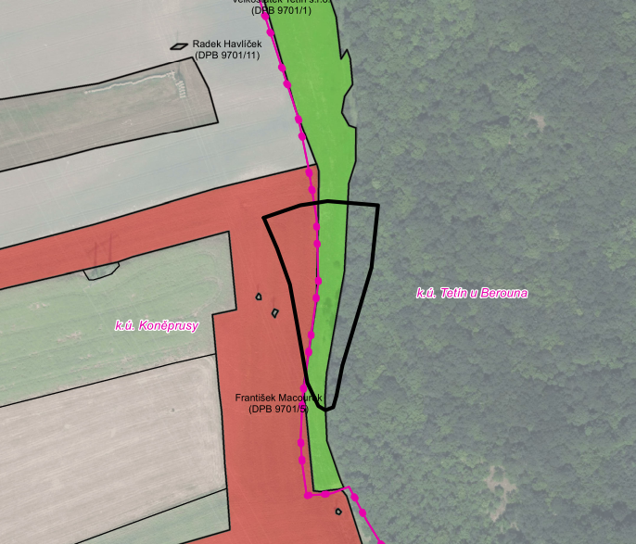
Etapa C – Majetkoprávní vypořádání:
Dotčení uživatelé zemědělských pozemků:
16 uživatelů z 62 obeslaných se k termínu odevzdání etapy vyjádřilo
7x souhlas / 9x nesouhlas

Slide 14
Etapa C – Majetkoprávní vypořádání:
Dotčení vlastníci:
Vyjádření vlastníků byla rozdělena do následujících kategorií:
Stanovisko vlastníka | Popis
Souhlasné stanovisko | Vlastník / spoluvlastníci pozemku předběžně souhlasí bez zásadních připomínek.
Souhlasné stanovisko nejednotné | Část spoluvlastníků předběžně souhlasí, část se nevyjádřila.
Souhlasné stanovisko s podmínkou | Vlastník / spoluvlastníci pozemku předběžně souhlasí s podmínkami.
Nesouhlasné stanovisko | Vlastník / spoluvlastníci pozemku nesouhlasí.
Nesouhlasné stanovisko nejednotné | Část spoluvlastníků nesouhlasí, část se nevyjádřila nebo se vyjádřila jiným způsobem.
Vlastníka nelze dohledat | Vlastníka pozemku nelze dohledat, na adrese neznámý, zemřel.
Vlastník se nevyjádřil | Vyjádření vlastníka pozemku se nepodařilo zajistit.
Pozemek správce vodního toku | Pozemek v majetku státu a správě státních podniků Povodí Vltavy, Lesů České republiky.
Pozemek v majetku státu | Pozemek v majetku státu a správě státních podniků Státního pozemkového úřadu nebo Úřadu pro zastupování státu ve věcech majetkových.
Pozemek obce bez vyjádření | Pozemky v majetku obce (městyse, města), která se ke studii nevyjádřila.

Slide 15
Etapa C – Majetkoprávní vypořádání:
Dotčení vlastníci: 25% – 19% – 56%
Souhrnné vyhodnocení vyjádření dotčených vlastníků pozemků:
VYHODNOCENÍ | DB | Lo | Li | SB | HB | Celkem
Celkem obeslaných vlastníků | 379 | 584 | 915 | 527 | 1044 | 3449
Z toho se vyjádřilo | 81 | 102 | 190 | 148 | 257 | 778
v procentech | 21% | 17% | 21% | 28% | 25% | 23%
Celkem dotčených pozemků | 766 | 1417 | 2787 | 1357 | 3585 | 9912
Z toho lze předběžně vyhodnotit | 406 | 593 | 1257 | 636 | 1490 | 4382
v procentech | 53% | 42% | 45% | 47% | 42% | 44%
Souhlasné stanovisko | 4% | 15% | 6% | 6% | 7% | 8%
Souhlasné stanovisko nejednotné | 3% | 4% | 3% | 3% | 2% | 3%
Souhlasné stanovisko s podmínkou | 5% | 1% | 4% | 2% | 3% | 3%
Nesouhlasné stanovisko | 11% | 6% | 9% | 18% | 12% | 11%
Nesouhlasné stanovisko nejednotné | 2% | 2% | 3% | 5% | 4% | 3%
Vlastníka nelze dohledat | 1% | 1% | 2% | 2% | 1% | 1%
Vlastník se nevyjádřil | 47% | 58% | 55% | 53% | 58% | 56%
Pozemek správce vodního toku | 12% | 4% | 5% | 3% | 2% | 4%
Pozemek v majetku státu | 2% | 3% | 3% | 2% | 2% | 2%
Pozemek obce bez vyjádření | 13% | 6% | 10% | 6% | 9% | 9%
AKTUALIZACE | DB | Lo | Li | SB | HB | Celkem
Celkem obeslaných vlastníků | 379 | 584 | 915 | 527 | 1044 | 3449
dodatečná vyjádření | 48 | 80 | 103 | 13 | 30 | 274
Z toho se vyjádřilo | 129 | 182 | 293 | 161 | 287 | 1052
v procentech | 34% | 31% | 32% | 31% | 27% | 31%

Slide 16
Etapa C – Majetkoprávní vypořádání:
Dotčení vlastníci:
Vyjádření vlastníků bylo vyhodnoceno mj. graficky:

Slide 17
Etapa D - Vyhodnocení:
Představení etapy:
Popis korektur výchozího záměru
Hodnocení územně-technických limitů
Hodnocení vlivu na hydromorfologický stav
Hydrotechnické posouzení návrhového stavu
Analýza odtokových poměrů vlivem navrhovaných opatření
Návrh výsledné koncepce
Vyhodnocení variant a návrh etapizace
Rozpočet (odhad nákladů)

Slide 18
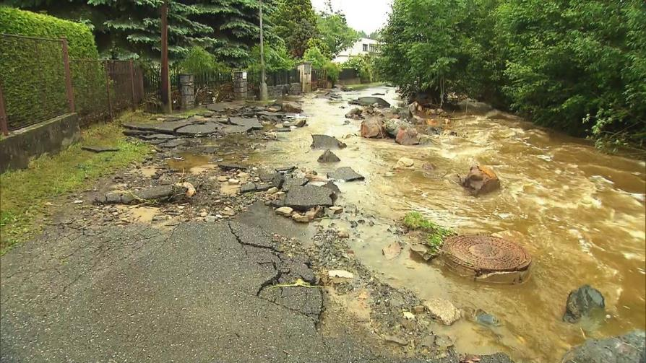
DĚKUJEME ZA POZORNOST
Obecnice 05/2018
Vodohospodářský rozvoj a výstavba a.s. | Sweco Hydroprojekt a.s.
Nábřežní 4, 150 56 Praha 5 www. vrv.cz | Ústředí Praha Táborská 31, Praha 4 www.sweco.cz

